Slide 1


















Santo Domingo, R.D.
Juancito.pena@gmail.com
Ingeniero en Sistemas y Computación
Post-Grado en Ingeniería de Software
Maestría en Sistemas Mención Gerencial
Universidad Dominicana O&M
Me apasiona la tecnología 💻 y el análisis de datos 📊 con herramientas como Excel, SQL, R, Python y RapidMiner. Disfruto creando visualizaciones impactantes en Power BI 📈 y desarrollando en front-end y back-end. Además, me encanta enseñar 📚 y compartir mis conocimientos, transmitiendo lo que aprendo cada día.
809-870-6366
Maestría de Big Data & Business Analytics
Centro Europeo de Postgrado (CEUPE) Y CESUMA.
Instructor de Tecnología (2019-Hoy)
Universidad Dominicana O&M
Enc. Soporte Tecnológico (2011-Hoy)
Cerveceria Vegana S.R.L.
Consultor de Tecnologias (2019-Hoy)
Independiente Freelancer.
https://www.youtube.com/@JuancitoPenaV
C#, SQL, Crystal Report.
HTML, CSS, Javascript.
PHP, Python, SQL.
Power BI, Excel.
RapidMiner, R, Python.
XAMARIN, C#, XAML
Macola, Sap., MSeller
Juancito
Peña V.

Slide 2


Xamarin y Maui
Xamarin:
Xamarin es una plataforma de desarrollo de aplicaciones móviles que permite crear apps para Android e iOS usando (C# y .NET), con un solo código base compartido.
.NET MAUI (Multiplatform App UI):
MAUI es la evolución de Xamarin.Forms y parte de .NET, diseñada para desarrollar aplicaciones con una única base de código que funcionen en Android, iOS, Windows y Mac

Slide 3

Controles comunes dentro de Xamarin y Maui
Xamarin.Forms y .NET MAUI:
Xamarin.Forms
Controles Predefinidos: Ofrece una amplia gama de controles para crear interfaces de usuario.
Renderers: Utiliza Renderers para traducir los controles de Xamarin.Forms a controles nativos en cada plataforma (iOS, Android, etc.).
.NET MAUI
Controles Predefinidos: Similar a Xamarin.Forms, ofrece una amplia gama de controles para interfaces de usuario.
Handlers: En lugar de Renderers, .NET MAUI utiliza Handlers, que proporcionan mayor flexibilidad y reutilización de código, permitiendo una personalización más avanzada y mejor optimización.

Slide 4
# Comparación entre Xamarin y .NET MAUI
## Xamarin:
- ✅ Desarrollar aplicaciones móviles para Android e iOS usando C#.
- ✅ Compartir código entre plataformas con Xamarin.Forms .
- ✅ Integrar características nativas mediante Xamarin.Essentials .
- ✅ Utilizar Xamarin.Android y Xamarin.iOS para mayor control.
- ✅ Desplegar aplicaciones en dispositivos móviles.
## .NET MAUI:
- 🚀 Desarrollar aplicaciones con una sola base de código para Android, iOS, Windows y Mac .
- 🚀 Mejor estructura de proyecto con integración en .NET 6+ y todas las demas actualizadas .
- 🚀 Controles gráficos mejorados y gestión más fluida de UI.
- 🚀 Mejor rendimiento y menor tamaño de las aplicaciones.
- 🚀 Uso de Blazor para compartir código entre web y móvil.

Slide 5
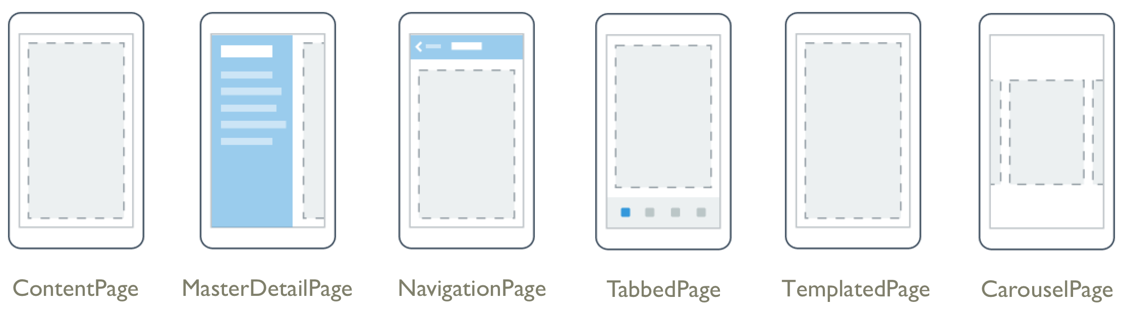
Las Paginas en Xamarin y Maui
Son plantillas que representan las distintas pantallas de una aplicación, cada una con su propio contenido y funcionalidad.
Plantillas Fuente Internet.

Slide 6
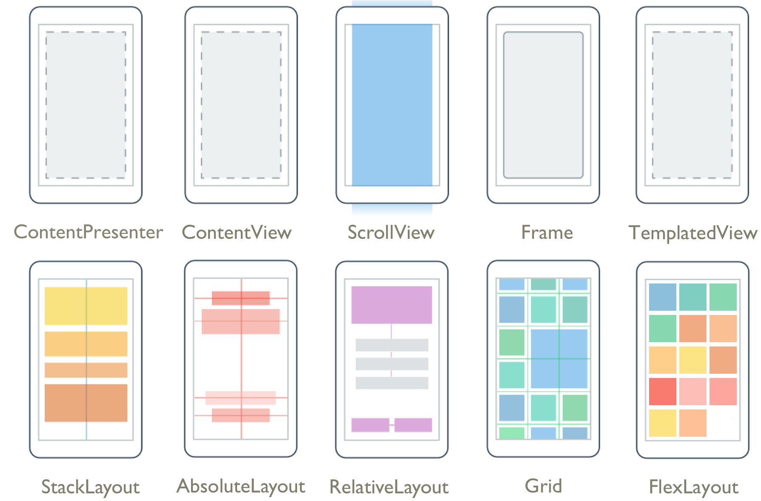
Los Layouts En Xamarin y Maui
Son contenedores que organizan y gestionan cómo se disponen los controles dentro de una página.
Plantillas Fuente Internet.

Slide 7
Controles comunes dentro de Xamarin
La siguiente tabla muestra en orden alfabético los controles disponibles en Xamarin.Forms, junto con su Renderer responsable en decidir ultimadamente qué se mostrará en pantalla en cada plataforma concreta.

Slide 8
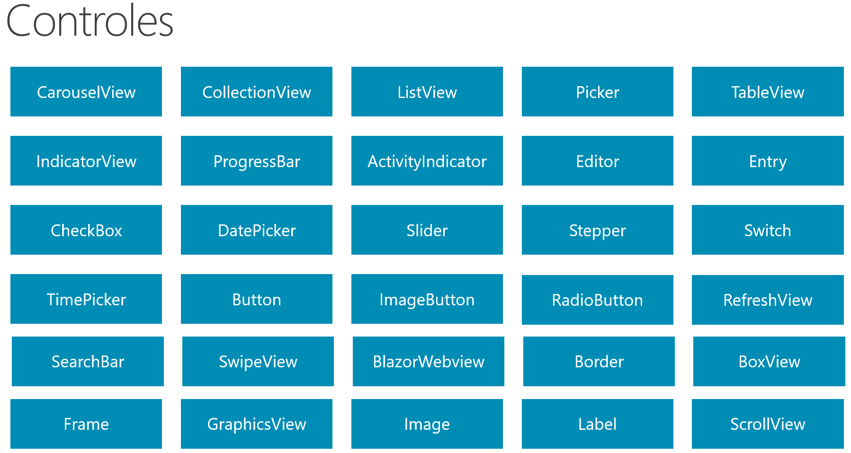
Los Controles en Xamarin y MAUI son elementos de la interfaz de usuario (UI) que permiten interactuar con la aplicación, como botones, etiquetas, campos de texto, listas, entre otros. Cada control tiene una funcionalidad específica, como mostrar datos, recibir entradas del usuario o ejecutar acciones.

Slide 9
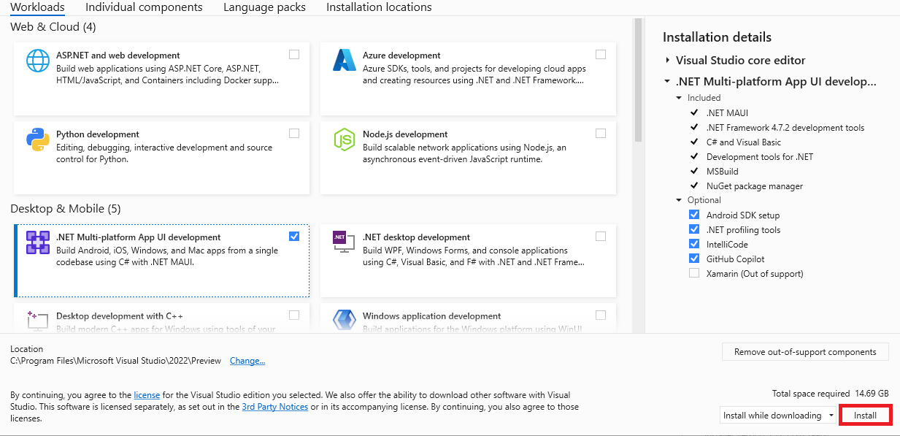
Tutorial de .NET MAUI: Compilación de la primera aplicación
https://dotnet.microsoft.com/es-es/learn/maui/first-app-tutorial/install

Slide 10
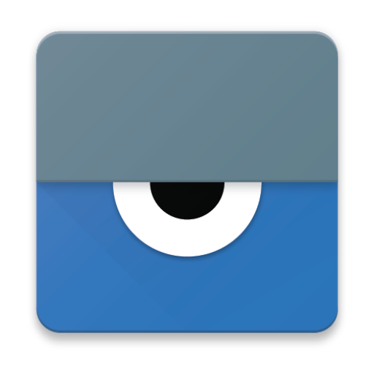
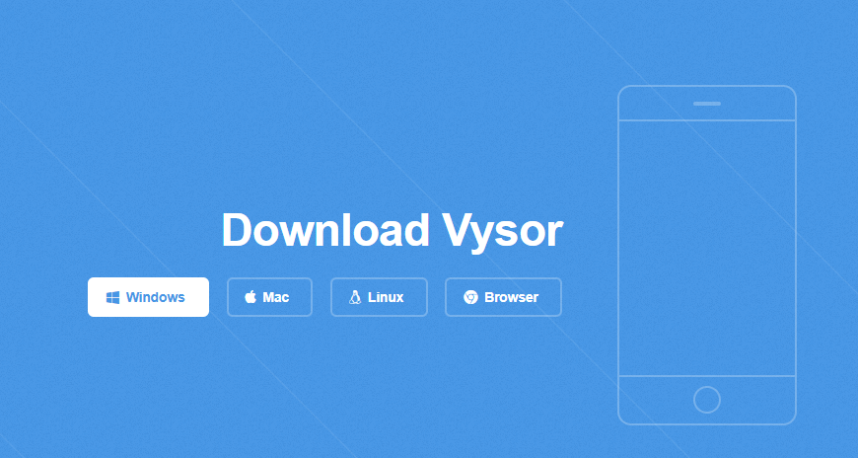
Visor para el Movil en Pantalla:
https://www.vysor.io/download/

Slide 11

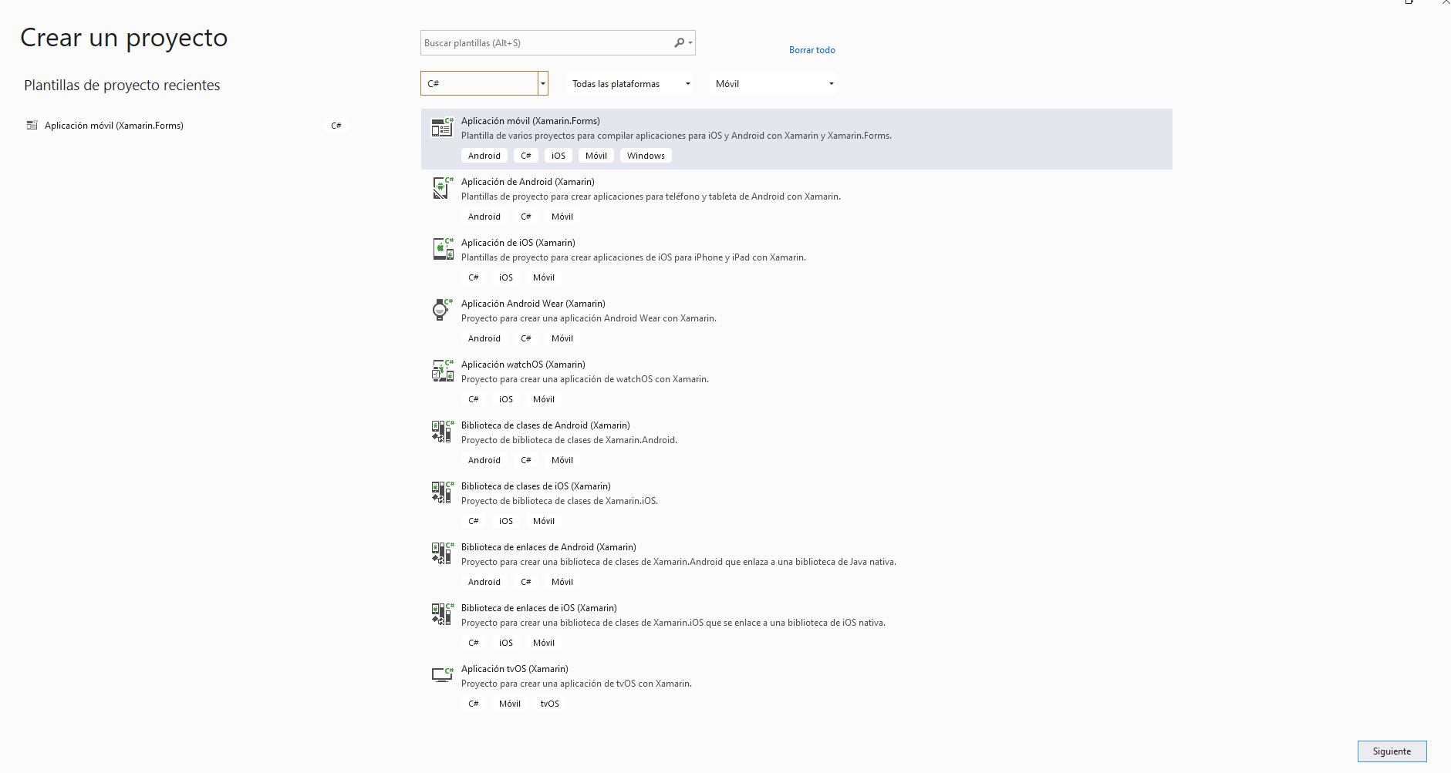
Creamos un nuevo proyecto y seleccionamos la Aplicación móvil (Xamarin.Forms)
Podemos Buscar la Solucion que queremos realizar
Aqui veremos 3 secciones, donde podremos escoger el Lenguaje, para que plataforma, y el tipo de aplicacion, si es movil, desktop, etc. escogemos= C#, Todas las Plataformas, y Movil.
Al darle a crear un nuevo proyecto, nos saldra esta Ventana, en donde veremos varias opciones, seguiremos la guia aqui descrita.
Al realizar el filtro, podremos varias opciones, y buscamos la primera que nos aparece, que es una Aplicacion Movil (Xamarin Forms), como ven trae Solucion para (Android, C#, IIOS, Movil, Windows, etc)
Una vez seleccionado todos los datos que necesitamos, le damos a siguiente.

Slide 12
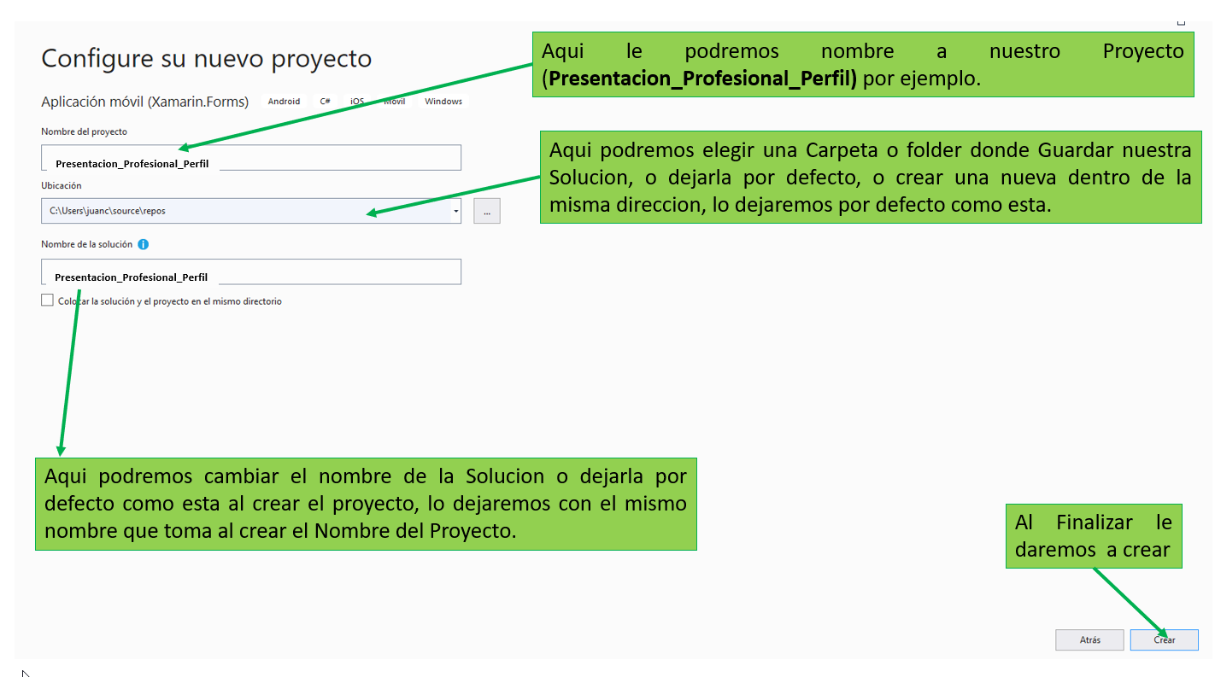
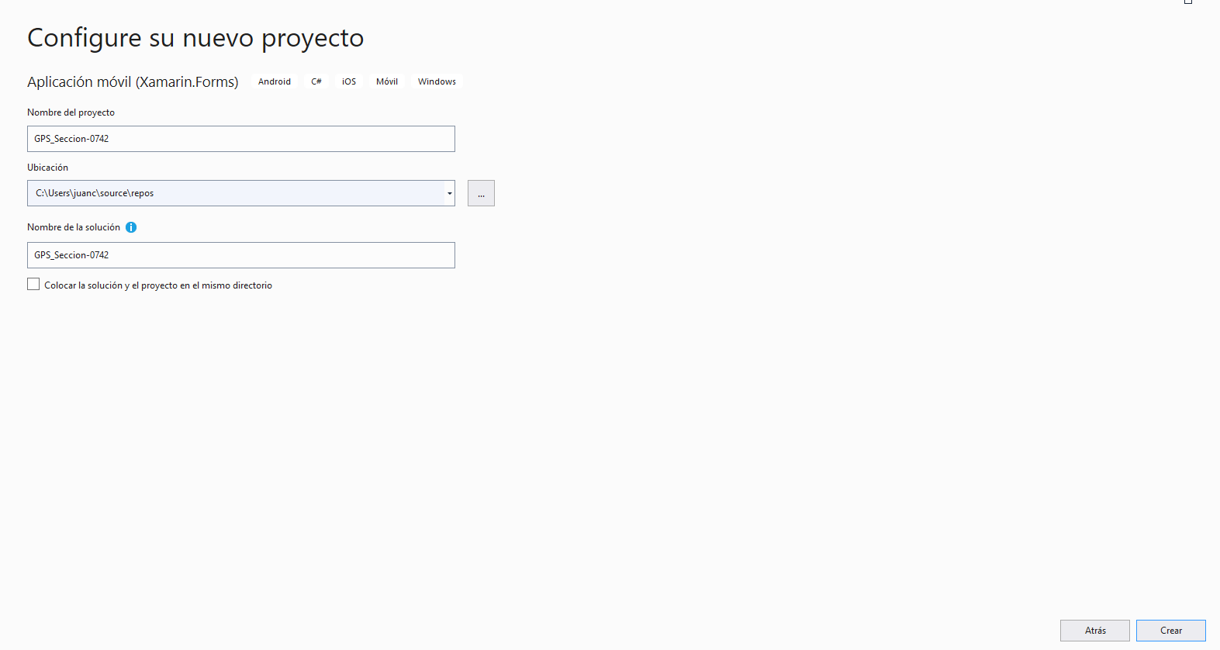
Aqui le podremos nombre a nuestro Proyecto (Presentacion_Profesional_Perfil) por ejemplo.
Aqui podremos elegir una Carpeta o folder donde Guardar nuestra Solucion, o dejarla por defecto, o crear una nueva dentro de la misma direccion, lo dejaremos por defecto como esta.
Presentacion_Profesional_Perfil
Ubicacion GPS –Seccion-0742
Presentacion_Profesional_Perfil
Aqui podremos cambiar el nombre de la Solucion o dejarla por defecto como esta al crear el proyecto, lo dejaremos con el mismo nombre que toma al crear el Nombre del Proyecto.
Al Finalizar le daremos a crear

Slide 13
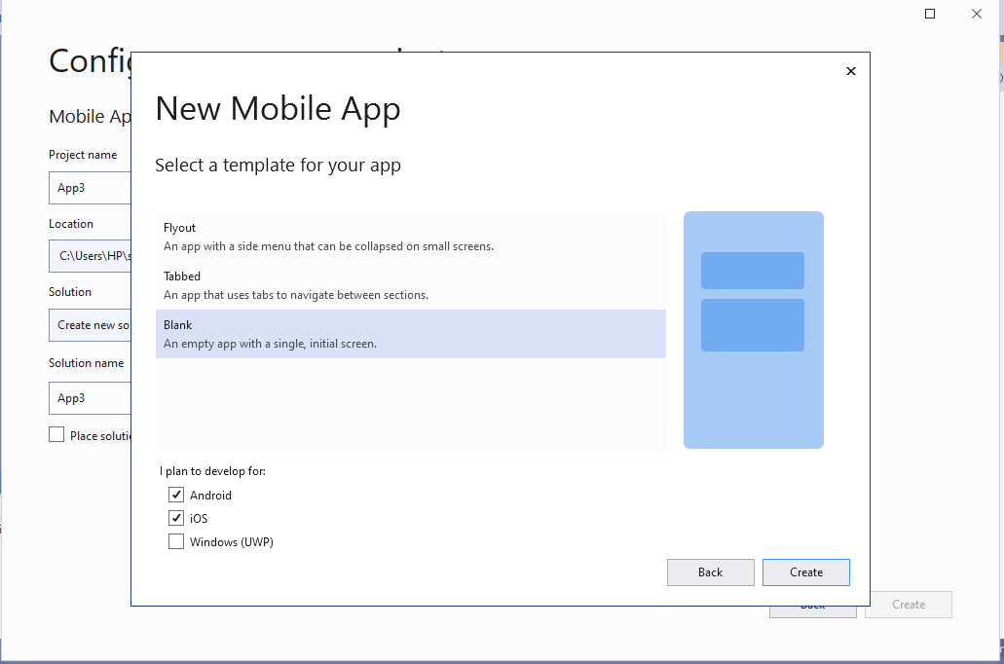
Le damos a Crear y esperamos que termine de crear nuestro proyecto y hacer las modificaciones necesarias.
5
3
Al darle a crear nos saldra esta Ventana con las opciones de (Maestro Detalle, Con Pestaña, Shell, y En Blanco), si tienen en el programa en Español o en Ingles son las mismas opciones, aqui vamos a escoger la ultima opcion, la cual es una Solucion en Blanco,.
4
Al escoger la ultima opcion, la cual es una Solucion en Blanco, veremos donde dice (“Plan to Develop for”) 3 opciones, las cuales son (Android, IOS, Windows (UWP)), esta ultima desactivada por defecto, es decir al crear esta Solucion, ya viene con las principales Plataformas (Android, IOS, y Windows), para poder compilar y desplegar en algunos de estos sistemas Operativos.

Slide 14
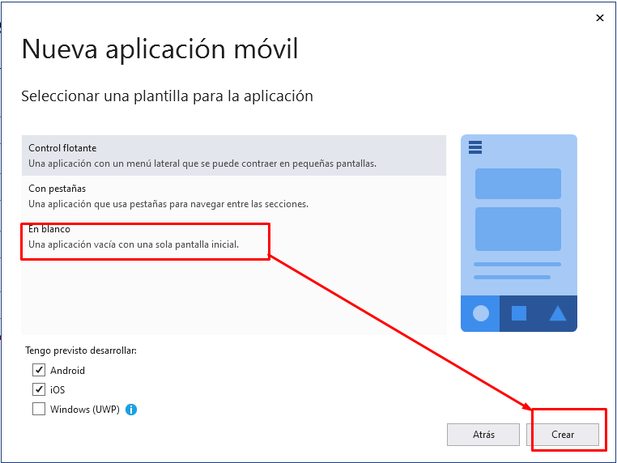
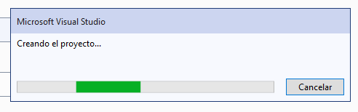

Slide 15

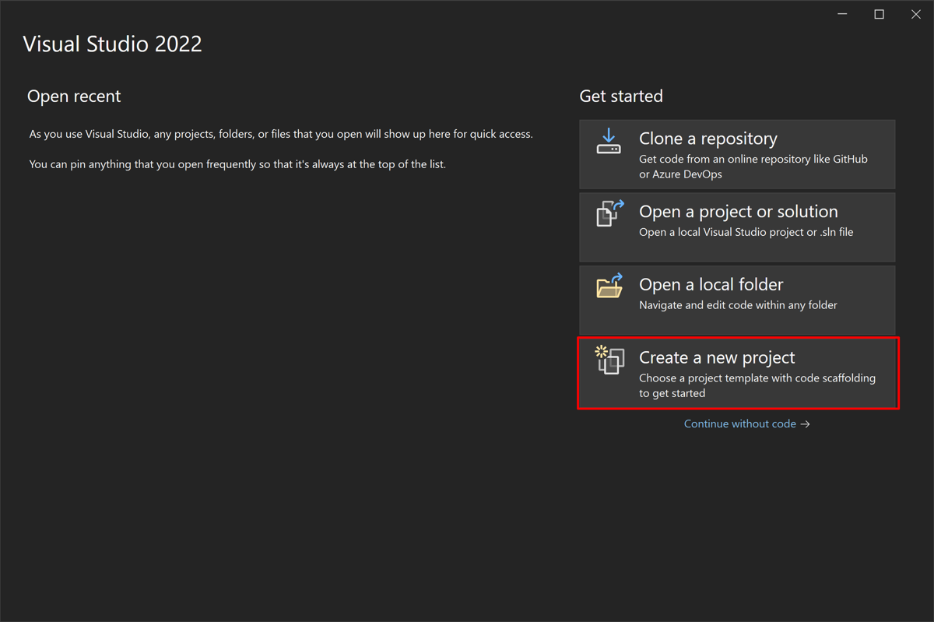
Creamos un nuevo proyecto y seleccionamos la Aplicación móvil (MAUI)
Inicie Visual Studio 2022. En la ventana de inicio, haz clic en Create a new project para crear un proyecto nuevo:

Slide 16
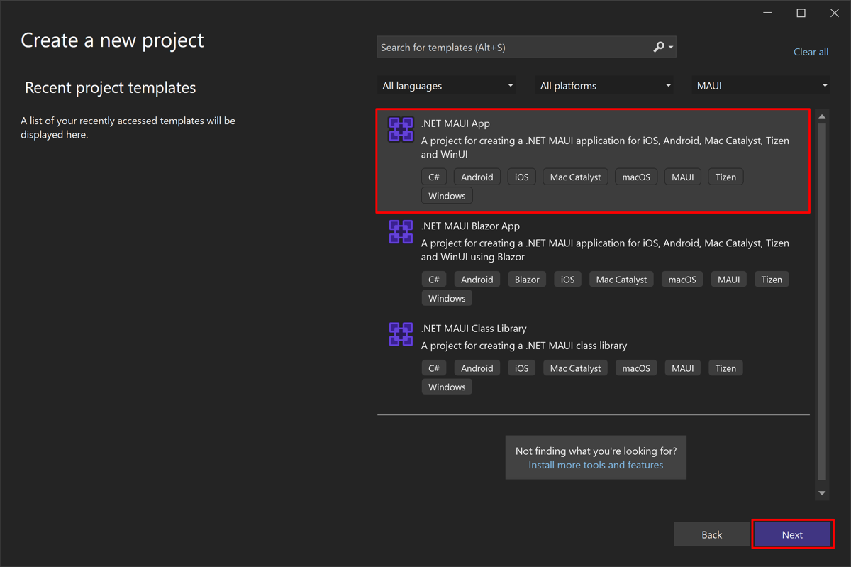
En la ventana Crear un nuevo proyecto, selecciona MAUI en la lista desplegable Todos los tipos de proyecto, selecciona la plantilla .NET MAUI App y luego el botón Siguiente

Slide 17
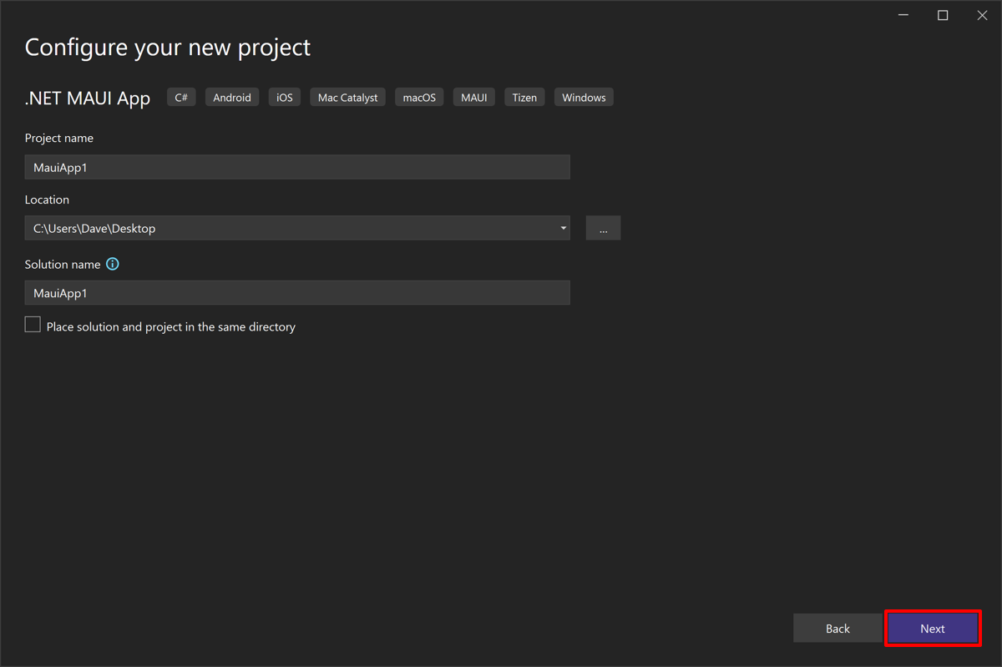
En la ventana Configurar el nuevo proyecto, dale un nombre al proyecto, elige una ubicación adecuada para él y selecciona el botón Siguiente:

Slide 18
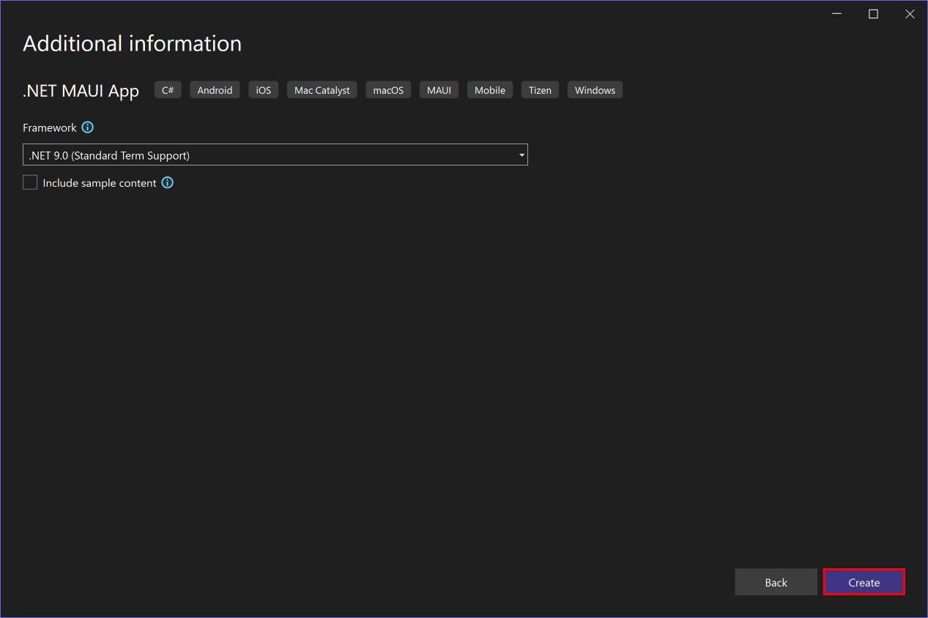
En la ventana Información adicional, elige la versión de .NET a la que te quieres dirigirte y haz clic en el botón Crear:

Slide 19
Documentación de Xamarin
https://learn.microsoft.com/es-es/previous-versions/xamarin/
Documentación de .NET Multi-platform App UI
Documentación de .NET Multi-platform App UI
https://learn.microsoft.com/es-es/dotnet/maui/get-started/first-app?view=net-maui-9.0&tabs=vswin&pivots=devices-android
Aquí está todo lo que necesitas saber de ambas plataformas 📱. Recuerda que el soporte de Xamarin 💻 terminó en el primer cuatrimestre de 2024 🚀.

Slide 20
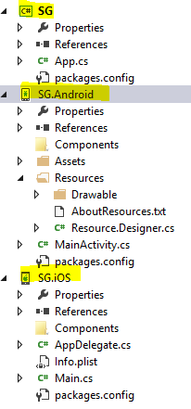
Estructura de un proyecto en Xamarin
Nombre_de_la_app/ C#
│
Nombre_de_la_app / // Proyecto Portable
│ ├── App.xaml // Archivo de definición XAML de la aplicación
│ ├── App.xaml.cs // Código detrás de la definición XAML code behind
│ └── MainPage.xaml // Página principal de la aplicación
│
Nombre_de_la_app.Android/ // Proyecto específico para-Android
│ └── MainActivity.cs // Actividad principal de Android
│
Nombre_de_la_app.iOS/ // Proyecto específico para iOS
└── AppDelegate.cs // Delegado de la aplicación iOS

Slide 21
📌 Estructura de un Proyecto en Xamarin.Forms
📂 MiAppXamarin/
│── 📂 MiAppXamarin (Proyecto Compartido)
│ ├── 📂 Views/ (Interfaces de usuario)
│ ├── 📂 ViewModels/ (Lógica y binding)
│ ├── 📂 Models/ (Definición de datos)
│ ├── 📂 Resources/ (Imágenes, estilos)
│ ├── 📜 App.xaml (Configuración inicial)
│ ├── 📜 MainPage.xaml (Pantalla principal)
│ ├── 📜 MiAppXamarin.csproj (Archivo del proyecto)
│
│── 📂 MiAppXamarin.Android (Proyecto para Android)
│── 📂 MiAppXamarin.iOS (Proyecto para iOS)
│── 📂 MiAppXamarin.UWP (Proyecto para Windows) (Opcional)
│── 📜 MiAppXamarin.sln (Solución del proyecto)

Slide 22
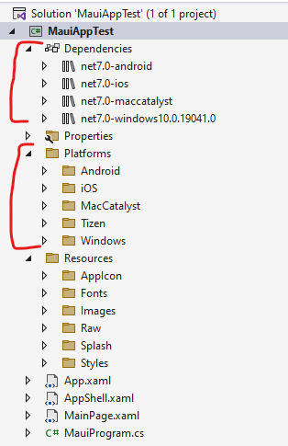
Estructura de un proyecto en Maui
# Estructura de un Proyecto .NET MAUI por Defecto
## Nombre_de_la_app/
### C#
- **Nombre_de_la_app/** // Proyecto Portable
- **App.xaml** // Archivo de definición XAML de la aplicación
- **App.xaml.cs** // Código detrás de la definición XAML
- **MainPage.xaml** // Página principal de la aplicación
- **MainPage.xaml.cs** // Código detrás de la página principal
- **MauiProgram.cs** // Archivo de configuración de MAUI
- **Platforms/** // Carpeta para plataformas específicas
- **Android/** // Carpeta específica para Android
- **MainActivity.cs** // Actividad principal de Android
- **iOS/** // Carpeta específica para iOS
- **AppDelegate.cs** // Delegado de la aplicación iOS
- **MacCatalyst/** // Carpeta específica para MacCatalyst
- **AppDelegate.cs** // Delegado de la aplicación MacCatalyst
- **Windows/** // Carpeta específica para Windows
- **App.xaml** // Archivo de definición XAML de la aplicación Windows
- **Resources/** // Carpeta para recursos
- **Styles.xaml** // Archivo de estilos XAML
- **Images/** // Carpeta para imágenes
- **Fonts/** // Carpeta para fuentes
- **Raw/** // Carpeta para recursos sin procesar

Slide 23
📌 Estructura de un Proyecto en .NET MAUI
📂 MiAppMAUI/
│── 📂 Resources/ (Imágenes, fuentes, estilos)
│── 📜 App.xaml (Configuración inicial)
│── 📜 MainPage.xaml (Pantalla principal)
│── 📜 MauiProgram.cs (Configuración del host)
│── 📜 MiAppMAUI.csproj (Archivo del proyecto)
│── 📜 MiAppMAUI.sln (Solución del proyecto)

Slide 24
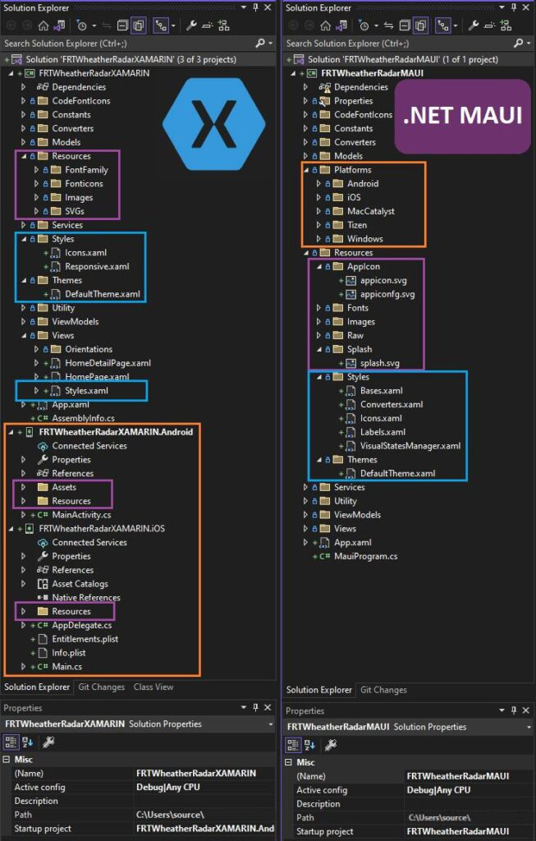
Comparación Resumida
Xamarin:
Proyecto Portable: Contiene archivos XAML Frontend y código C# Backend .
Proyectos específicos para Android e iOS: Contienen archivos específicos de la plataforma.
.NET MAUI:
Proyecto Portable: Similar a Xamarin, pero incluye MauiProgram.cs.
Carpeta Platforms: Contiene subcarpetas para Android, iOS, MacCatalyst y Windows.
Carpeta Resources: Contiene subcarpetas para estilos, imágenes, fuentes y recursos sin procesar.

Slide 25
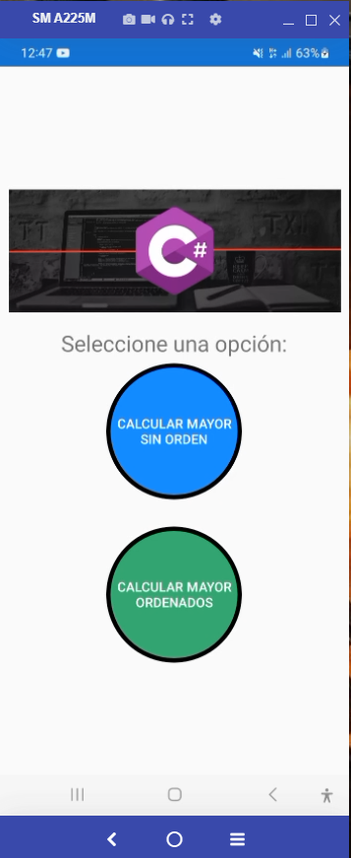
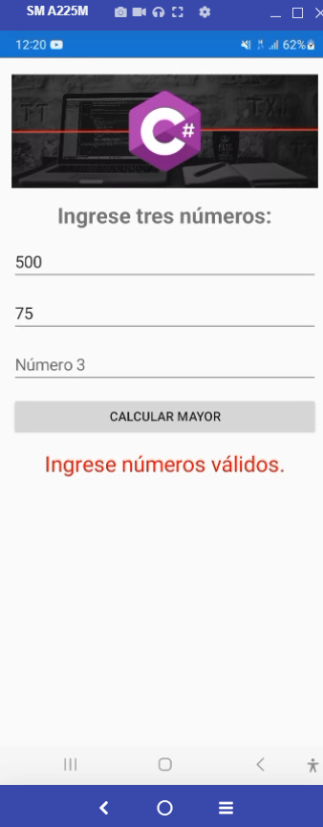
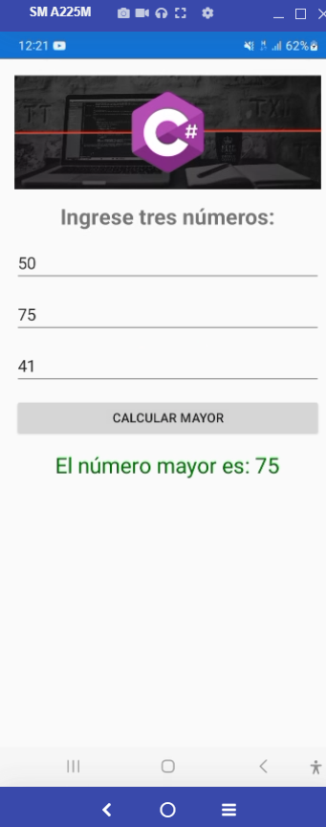
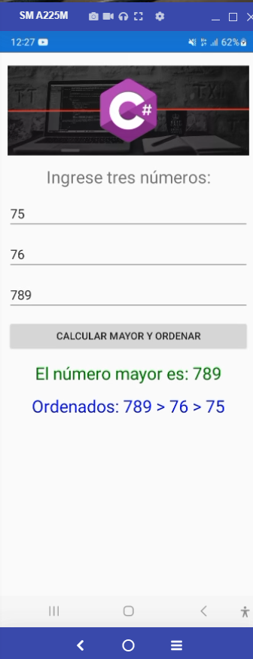

Slide 26


MAYOR DE 3 VALORES EN 📌 INTRODUCCIÓN BASICO DE MAUI CON XAML Y C#.
Esta aplicación en Xamarin.Forms permite a los usuarios ingresar tres números y obtener el mayor de ellos, además de ordenarlos de mayor a menor. La interfaz está diseñada con una página principal atractiva, que incluye el logo de la app y dos botones circulares que redirigen a las funciones principales:
1️⃣ Determinar el número mayor
2️⃣ Ordenar los números en orden descendente
✅ Tecnologías utilizadas:
✔ C# y Xamarin.Forms para la lógica y la UI.
✔ Entry para la entrada de datos numéricos.
✔ Button con diseño 100% circular para mejor experiencia.
✔ Labels para mostrar los resultados.
✔ NavigationPage para manejar la navegación entre pantallas.
✔ Math.Max() para encontrar el mayor número.
✔ Array.Sort() para ordenar los números en orden descendente.
🎨 Interfaz Mejorada
🔹 Pantalla Principal: Contiene el logo de la app y dos botones redondos que dirigen a las pantallas secundarias.
🔹 Diseño Responsive: Adaptable a Android e iOS, asegurando una buena experiencia en cualquier dispositivo.
🔹 Interacción Intuitiva: Val

Slide 27
Las Paginas en Xamarin y Maui
Son plantillas que representan las distintas pantallas de una aplicación, cada una con su propio contenido y funcionalidad.

Slide 28
Los Layouts En Xamarin y Maui
Son contenedores que organizan y gestionan cómo se disponen los controles dentro de una página.

Slide 29
Los Controles en Xamarin y MAUI son elementos de la interfaz de usuario (UI) que permiten interactuar con la aplicación, como botones, etiquetas, campos de texto, listas, entre otros. Cada control tiene una funcionalidad específica, como mostrar datos, recibir entradas del usuario o ejecutar acciones.

Slide 30
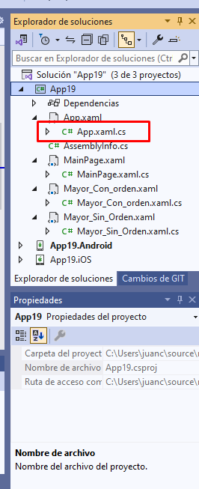
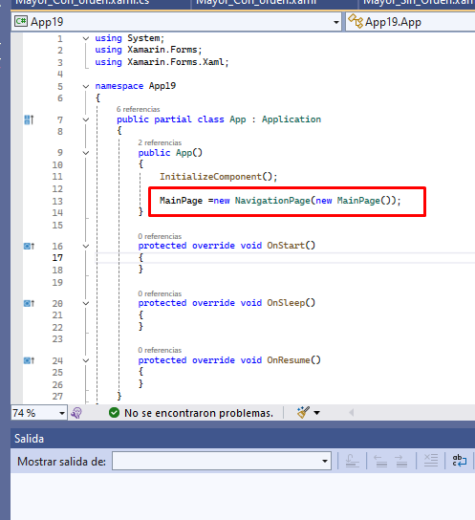
Aqui en el codigo C# , del archivo app.xaml.cs, vamos cambiar este metodo, aqui lo que vamos es hacer una instancia de nuestro MainPage asociandolo a la opcion de navegacion, que es el mismo MainPage, ya que hemos trabajado en nuestra pagina MainPage.
MainPage = new NavigationPage(new MainPage());

Slide 31
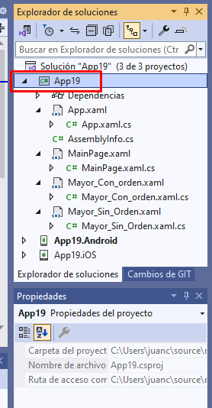
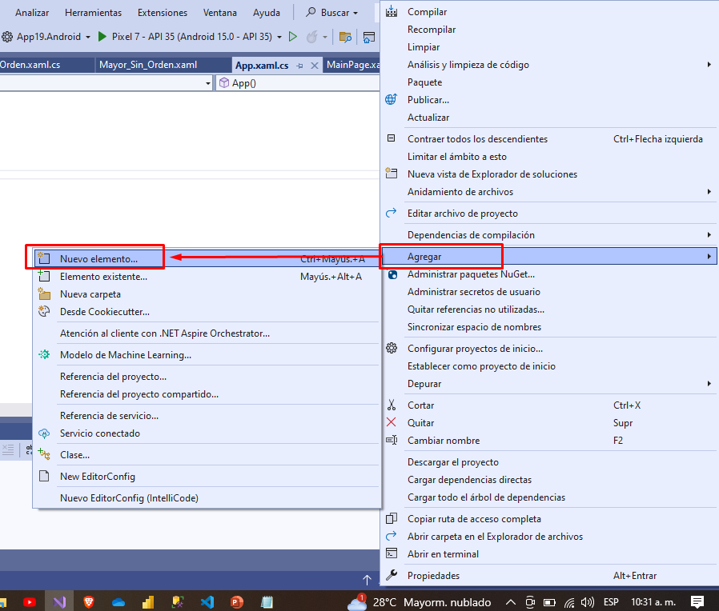
Para crear las paginas lo que vamos hacer es le damos clic derecho en el proyecto principal, clic en agregar y clic en nuevo elemento, una vez hacemos veremos una nueva ventana. Sigue los pasos.

Slide 32
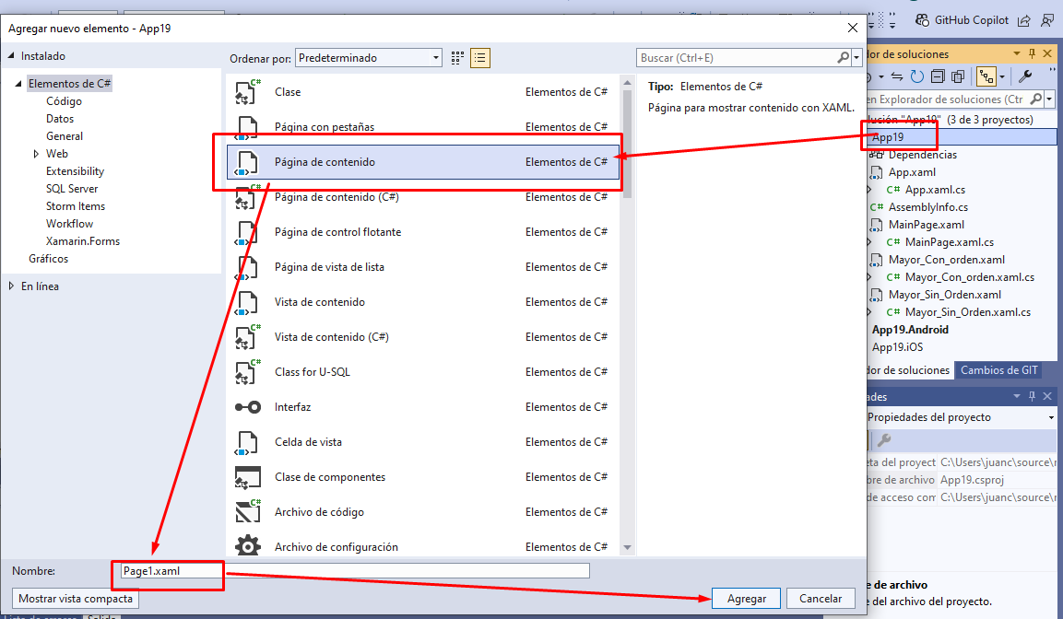
En cada caso le pones el nombre: (Mayor_Sin_Orden y Mayor_Con_Orden), y le das a guardar, vuelves a repetir el mismo proceso, clic derecho en proyecto C#, agregar nuevo elemento, y Pagina de Contenido la que es XAML, no la de C#, y le cambias el nombres al que deseas.

Slide 33
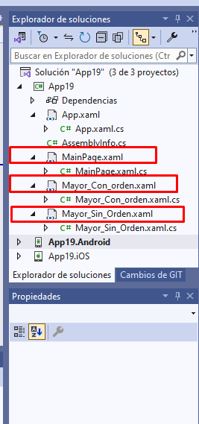
Una vez lo hayas hecho tendras esta estructura, aquí veras que te ha creado esos dos archivos nuevos mas la pagina MainPage.xaml que ya viene en el proyecto, y que será nuestra pagina de contenido.

Slide 34

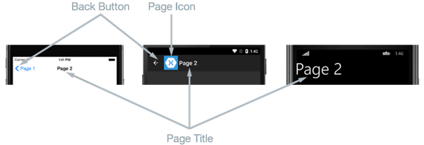
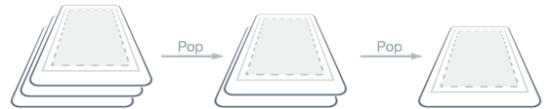
En los ejemplos que hemos estado viendo los Botones solo hacíamos que fuera a la Web, pues que lo hagan internamente, es decir, usar la navegacion interna en vez de la externa.
La clase NavigationPage proporciona una experiencia de navegación jerárquica en la que el usuario puede navegar por las páginas hacia adelante y hacia atrás, como quiera. La clase implementa la navegación como una pila de objetos de página en la que el último en entrar es el primero en salir (LIFO).
En xamarin y Maui existen muchas formas de crear navegacion, en este caso vamos a usar los botones o las imágenes que son botones de nuestro proyecto, imaginemos que necesitamos que en vez de que vallan a wikipedia con el buscador, lo que haga es que por medio de una nueva pagina que será un nuevo ContentPage, le asignamos una navegacion con un nuevo control llamado WebView y veremos ese contenido en esa pantalla haciendo un cambio solo con precionar el boton y mostrando alli en el WebView la url internamente.

Slide 35
Codigo MainPage.XAML
Copia este código en la Pantalla Principal, que es MainPage.xaml.
<?xml version="1.0" encoding="utf-8" ?>
<ContentPage xmlns="http://xamarin.com/schemas/2014/forms"
xmlns:x="http://schemas.microsoft.com/winfx/2009/xaml"
x:Class="App18.Principal"
NavigationPage.HasNavigationBar="False">
<StackLayout VerticalOptions="Center" HorizontalOptions="Center">
<!-- LOGO -->
<Image Source="https://programacionfacil.org/images/cursos/c_sharp/xcurso-c-sharp.jpg.pagespeed.ic.gtJxj0qt_H.webp"
WidthRequest="450"
HeightRequest="150"
HorizontalOptions="Center" Margin="10"/>
<Label Text="Seleccione una opción:" FontSize="Large" HorizontalOptions="Center"/>
<!-- Botón para Calcular Mayor -->
<Button Text="Calcular Mayor sin orden" Clicked="AbrirCalcularMayor"
BackgroundColor="DodgerBlue" TextColor="White"
CornerRadius="100" WidthRequest="160" HeightRequest="160"
BorderColor="Black"
BorderWidth="5"
HorizontalOptions="Center"/>
<BoxView HeightRequest="20"/>
<!-- Botón para Ordenar Números -->
<Button Text="Calcular Mayor Ordenados" Clicked="AbrirOrdenarNumeros"
BackgroundColor="MediumSeaGreen" TextColor="White"
CornerRadius="100" WidthRequest="160" HeightRequest="160"
BorderColor="Black"
BorderWidth="5"
HorizontalOptions="Center"/>
</StackLayout>
</ContentPage>

Slide 36
Codigo MainPage.xaml.cs
En la Página MainPage.xaml.cs, busca los eventos de los botones en el código C#. O ya sabes como lo puedes crear con el evento Clicked. Simplemente pega el siguiente código tal cual está. La parte completa si no los creaste, o si lo creaste con el evento clicked o solo la parte amarilla.
using System;
using System.Collections.Generic;
using System.Linq;
using System.Text;
using System.Threading.Tasks;
using Xamarin.Forms;
using Xamarin.Forms.Xaml;
namespace App18
{
[XamlCompilation(XamlCompilationOptions.Compile)]
public partial class Principal : ContentPage
{
public MainPage()
{
InitializeComponent();
}
private async void AbrirCalcularMayor(object sender, System.EventArgs e)
{
await Navigation.PushAsync(new MainPage());
}
private async void AbrirOrdenarNumeros(object sender, System.EventArgs e)
{
await Navigation.PushAsync(new OrdenarPage());
}
}
}

Slide 37
Codigo Mayor_Sin_Orden.XAML
Copia este código en la Pantalla Mayor_Sin_Orden. Si no la creaste anteriormente, Para crearla, sigue estos pasos: haz clic derecho en el proyecto de C#, selecciona 'Agregar', luego 'Nuevo elemento', elige 'Página de contenido (XAML)' y nómbrala Mayor_Sin_Orden '
<?xml version="1.0" encoding="utf-8" ?>
<ContentPage xmlns="http://xamarin.com/schemas/2014/forms"
xmlns:x="http://schemas.microsoft.com/winfx/2009/xaml"
x:Class="App18.Mayor_Sin_Orden"
Title="Mayor de Tres Números">
<StackLayout Padding="20" Spacing="15">
<Image Source="https://programacionfacil.org/images/cursos/c_sharp/xcurso-c-sharp.jpg.pagespeed.ic.gtJxj0qt_H.webp"/>
<Label Text="Ingrese tres números:" FontSize="Large" HorizontalOptions="Center" FontAttributes="Bold" />
<Entry x:Name="entryNumero1" Placeholder="Número 1" Keyboard="Numeric"/>
<Entry x:Name="entryNumero2" Placeholder="Número 2" Keyboard="Numeric"/>
<Entry x:Name="entryNumero3" Placeholder="Número 3" Keyboard="Numeric"/>
<Button Text="Calcular Mayor" Clicked="CalcularMayor"/>
<Label x:Name="lblResultado" FontSize="Large" TextColor="Green" HorizontalOptions="Center"/>
</StackLayout>
</ContentPage>

Slide 38
Codigo Mayor_Sin_Orden.xaml.cs
En la Página Creada, busca el evento del boton CalcularMayor, en el código C#. Si aún no has creado los eventos Click para los botones no importa, solo copia el código,. Simplemente pega el siguiente código tal cual está debajo la funcion principal.
using System;
using System.Collections.Generic;
using System.ComponentModel;
using System.Linq;
using System.Text;
using System.Threading.Tasks;
using Xamarin.Forms;
namespace App18
{
public partial class Mayor_Sin_Orden : ContentPage
{
public MainPage()
{
InitializeComponent();
}
private void CalcularMayor(object sender, EventArgs e)
{
// Validación de entrada:
//Convertimos los valores de entrada con double.TryParse(), asegurándonos de que sean números válidos.
if (double.TryParse(entryNumero1.Text, out double num1) &&
double.TryParse(entryNumero2.Text, out double num2) &&
double.TryParse(entryNumero3.Text, out double num3))
{
// Determinar el mayor
//Usamos Math.Max() para encontrar el número más alto de los tres ingresados.
double mayor = Math.Max(num1, Math.Max(num2, num3));
//Mostramos el resultado en lblResultado.
lblResultado.Text = $"El número mayor es: {mayor}";
}
else
{
lblResultado.Text = "Ingrese números válidos.";
lblResultado.TextColor = Color.Red;
}
}
}
}

Slide 39
Este seria el resultado de esta pagina, con validacion de datos, formato de letras condicional, y las entradas.

Slide 40

Ahora vamos hacer el mismo ejemplo, pero con unos nuevos cambios, por ejemplo ordenarlos, que valide cual es mayor, y no los diga, pero que tambien nos de la lista ordenada de mayor a menor, usaremos la Funcion o Metodo Math.Max para determinar el mayor de tres números ingresados por el usuario, anidando llamadas a Math.Max para comparar los valores de manera eficiente. Luego, ordena estos números en un array de mayor a menor utilizando Array.Sort y Array.Reverse, asegurando que los resultados se muestren claramente en la interfaz de usuario, proporcionando una retroalimentación precisa y estructurada.

Slide 41
Codigo Mayor_Con_Orden.XAML
Copia este código en la Pantalla Mayor_Con_Orden. Para crear la Pantalla, sigue estos pasos: haz clic derecho en el proyecto de C#, selecciona 'Agregar', luego 'Nuevo elemento', elige 'Página de contenido (XAML)' y nómbrala Mayor_Con_Orden '
<?xml version="1.0" encoding="utf-8" ?>
<ContentPage xmlns="http://xamarin.com/schemas/2014/forms"
xmlns:x="http://schemas.microsoft.com/winfx/2009/xaml"
x:Class="App18.Mayor_Con_Orden"
Title="Mayor de Tres Números">
<StackLayout Padding="20" Spacing="15">
<Image Source="https://programacionfacil.org/images/cursos/c_sharp/xcurso-c-sharp.jpg.pagespeed.ic.gtJxj0qt_H.webp"/>
<Label Text="Ingrese tres números:" FontSize="Large" HorizontalOptions="Center" />
<Entry x:Name="entryNumero1" Placeholder="Número 1" Keyboard="Numeric"/>
<Entry x:Name="entryNumero2" Placeholder="Número 2" Keyboard="Numeric"/>
<Entry x:Name="entryNumero3" Placeholder="Número 3" Keyboard="Numeric"/>
<Button Text="Calcular Mayor y Ordenar" Clicked="CalcularMayorYOrdenar"/>
<Label x:Name="lblResultado" FontSize="Large" TextColor="Green" HorizontalOptions="Center"/>
<Label x:Name="lblOrdenados" FontSize="Large" TextColor="Blue" HorizontalOptions="Center"/>
</StackLayout>
</ContentPage>

Slide 42
Codigo Mayor_Con_Orden.XAML.CS
En la Página Creada, busca el evento del boton CalcularMayorYOrdenar, en el código C#. Si aún no has creado los eventos Click para los botones no importa, solo copia el código,. Simplemente pega el siguiente código tal cual está debajo la funcion principal.
using System;
using System.Collections.Generic;
using System.ComponentModel;
using System.Linq;
using System.Text;
using System.Threading.Tasks;
using Xamarin.Forms;
namespace App18
{
public partial class Mayor_Con_Orden : ContentPage
{
public MainPage()
{
InitializeComponent();
}
private void CalcularMayorYOrdenar(object sender, EventArgs e)
{
// Validar y convertir entradas
if (double.TryParse(entryNumero1.Text, out double num1) &&
double.TryParse(entryNumero2.Text, out double num2) &&
double.TryParse(entryNumero3.Text, out double num3))
{
// Determinar el mayor
double mayor = Math.Max(num1, Math.Max(num2, num3));
// Ordenar los números de mayor a menor
double[] numerosOrdenados = { num1, num2, num3 };
Array.Sort(numerosOrdenados);
Array.Reverse(numerosOrdenados);
// Mostrar resultados
lblResultado.Text = $"El número mayor es: {mayor}";
lblOrdenados.Text = $"Ordenados: {string.Join(" > ", numerosOrdenados)}";
}
else
{
lblResultado.Text = "Ingrese números válidos.";
lblResultado.TextColor = Color.Red;
lblOrdenados.Text = "";
}
}
}
}

Slide 43
Este seria el resultado de esta pagina, con validacion de datos, formato de letras condicional, y las entradas.

Slide 44
📌 Conclusión
Este proyecto en Xamarin.Forms demuestra cómo estructurar una aplicación interactiva que procesa datos numéricos de manera eficiente. A través del uso de validación de entrada, métodos matemáticos (Math.Max), y ordenamiento de arrays (Array.Sort), se logra una funcionalidad clara y bien organizada. Además, aplicar buenas prácticas de programación como la gestión de excepciones y la optimización del código permite desarrollar una aplicación intuitiva y confiable.
Al profundizar en este tipo de proyectos, fortalecerás tus habilidades en C# y Xamarin.Forms, preparándote para implementar funciones más avanzadas en aplicaciones móviles.
Este proyecto no solo enseña cómo desarrollar una app funcional en Xamarin.Forms, sino que también muestra buenas prácticas en la validación de datos, navegación y diseño de UI. Gracias al uso de controles modernos y un diseño atractivo, la aplicación es fácil de usar y escalable. 🚀💡

Slide 45

Pudiendo utilizar los fundamentos y la logica mostrada en cada ejemplo dado por el maestro. Ahora crea tu propia aplicación, validando cualquier cosa que quieras como numeros primos, pares, palabras palíndromas, etc.
Leer y comprender estos conceptos teóricos, para poder en Práctica lo aprendido en cada ejercicio de los que vienen.

Slide 46








Recuerden puede utilizar cualquier Inteligencia Artificial para ayudarse, y ser mas creativos, crear nuevos proyectos y seguir aprendiendo.

Slide 47




Cuando le dices a tus amigos.
“La Universidad es Más Fácil, estudias lo que te gusta”
Programar duele y mucho, pero no te rindas, porque Tambien paga muy bien, pero my bien. 🤣😍✔💚
Pero esta Youtube, Udemy, Platzi, Develoteca con Oscar Uh, Victor Robles, Fazt🤣🤣 jejeje.

Slide 48


